Slide 1
NURSE CHART PROGRAM
장채윤, 우승훈
개발 기간 : 04.11 – 04.21

Slide 2
Table of contents
요구사항 명세서
테이블 명세서
ERD
클래스 명세서
코드 설명
영상

Slide 3
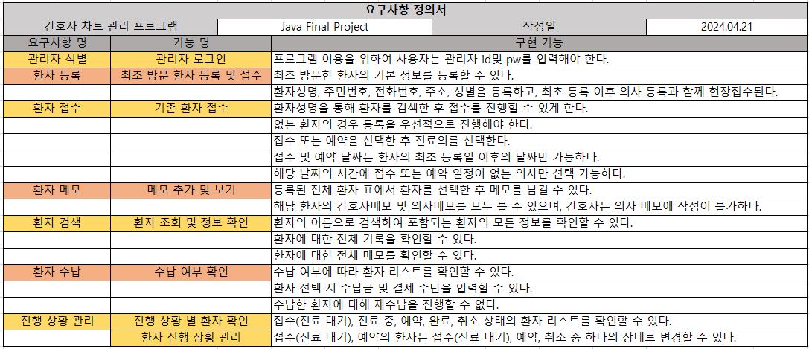
요구사항 명세서

Slide 4
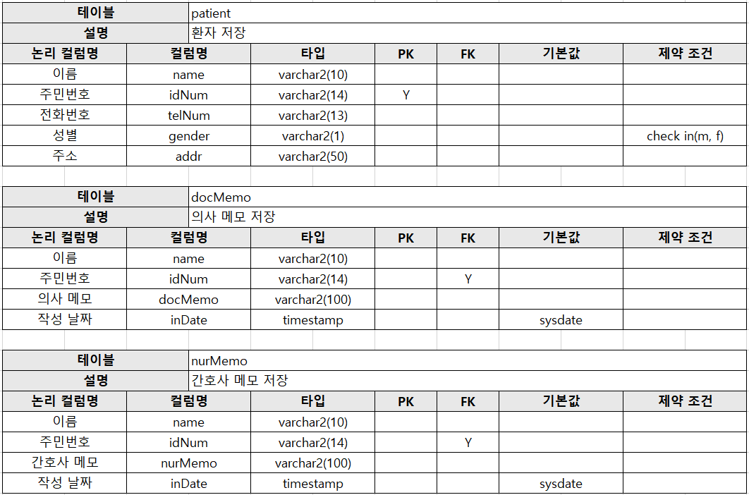
테이블 명세서 – (patient, docMemo, nurMemo)

Slide 5
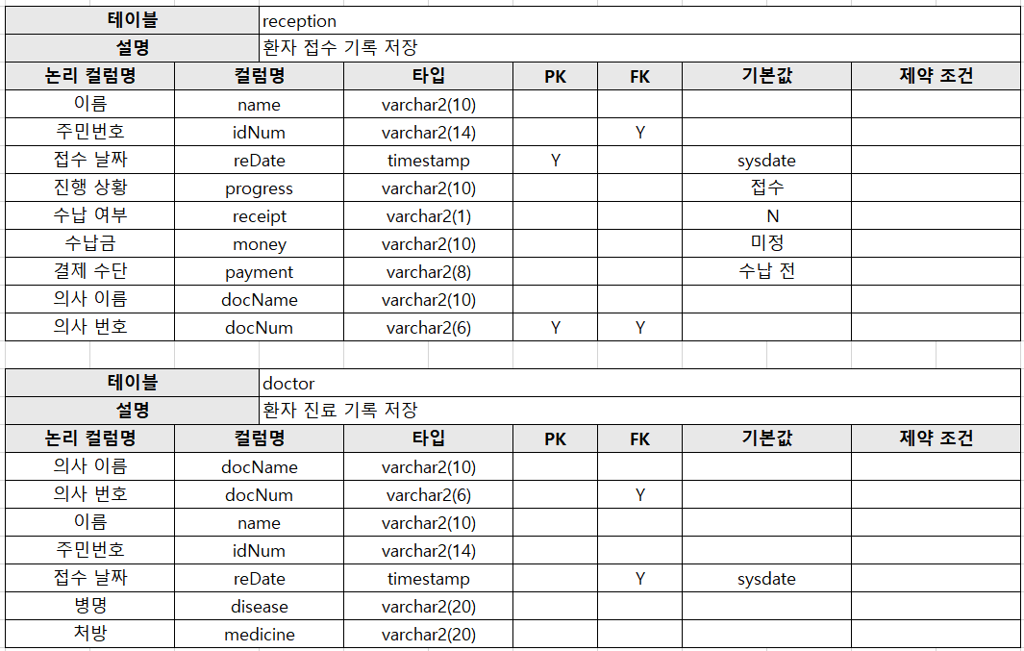
테이블 명세서 – (reception, doctor)

Slide 6
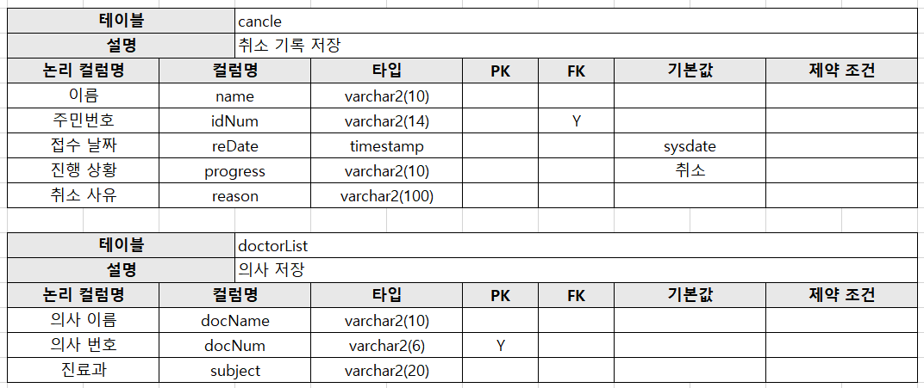
테이블 명세서 – (cancle, doctorList)

Slide 7
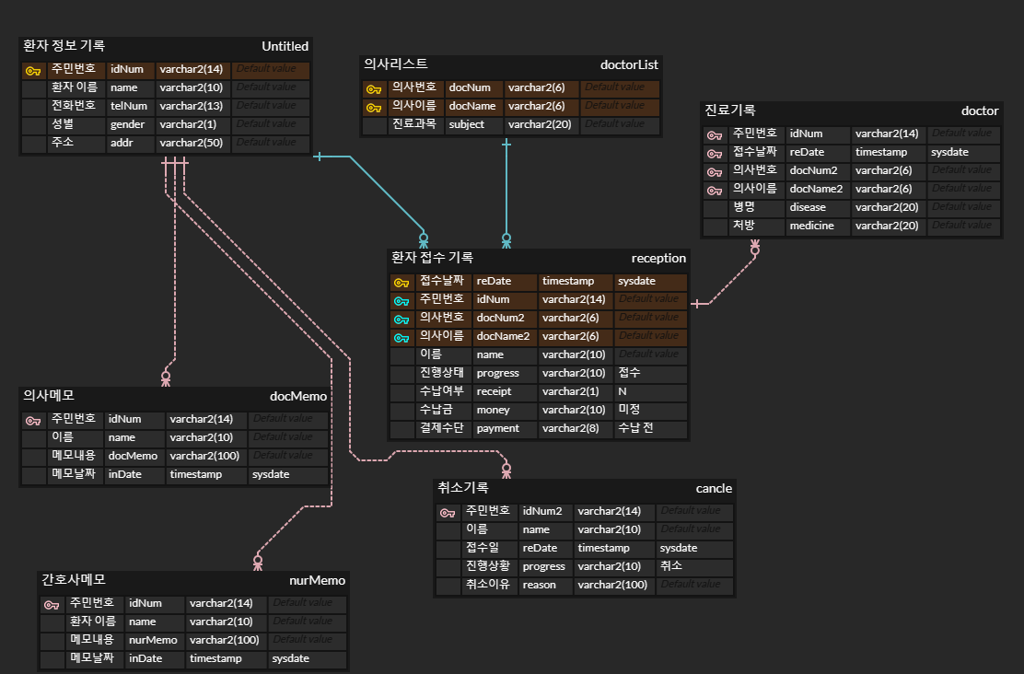
ERD

Slide 8
클래스 명세서

Slide 9
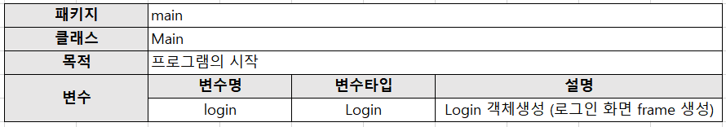
클래스 명세서 - main package – Main class

Slide 10
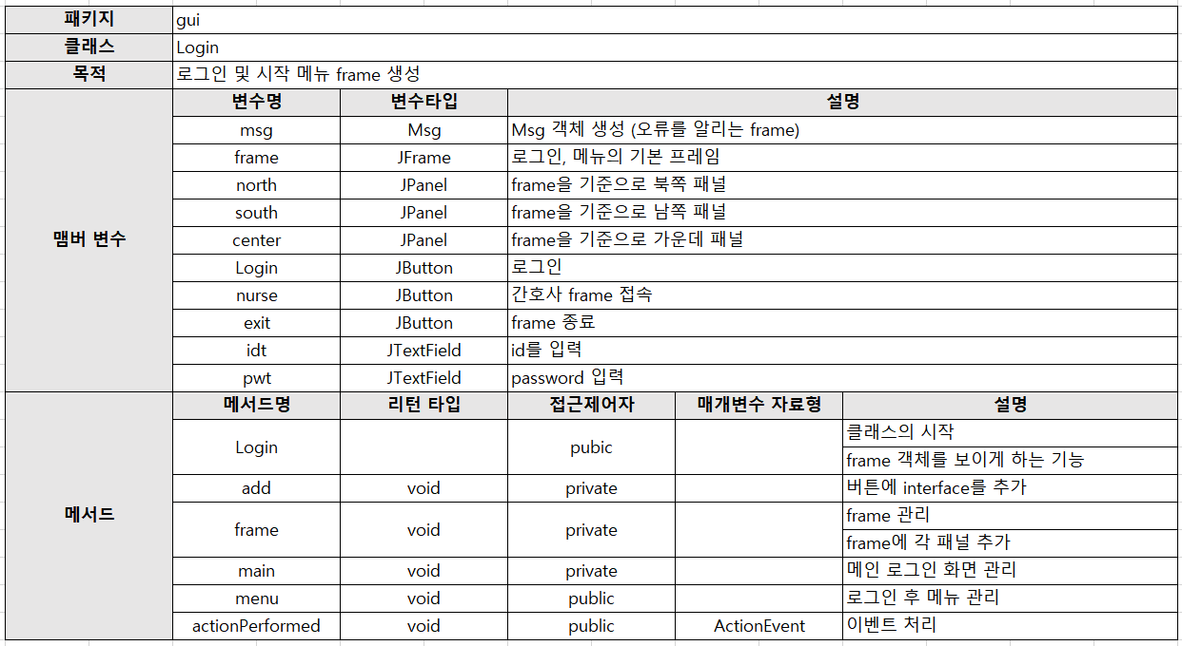
클래스 명세서 – gui package – Login class

Slide 11
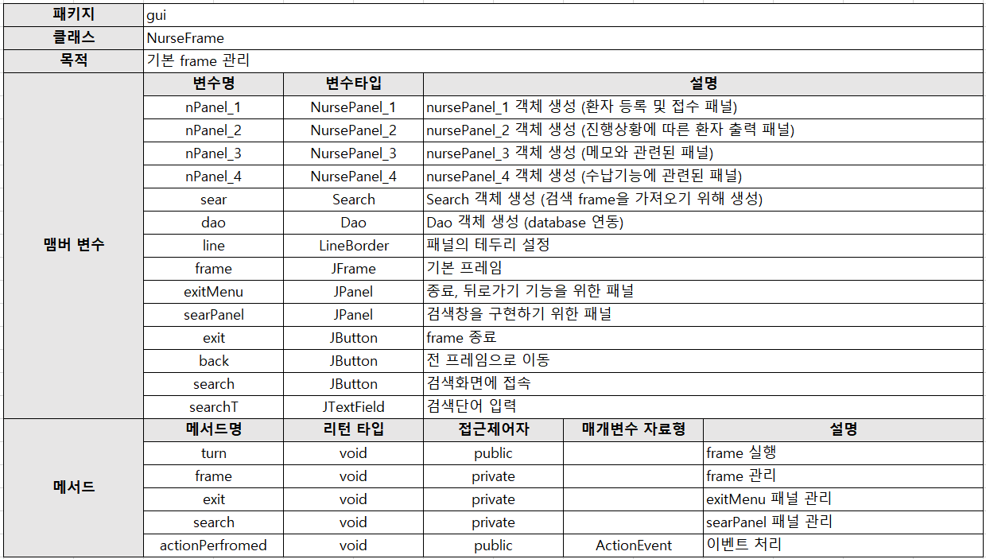
클래스 명세서 – gui package – NurseFrame class

Slide 12
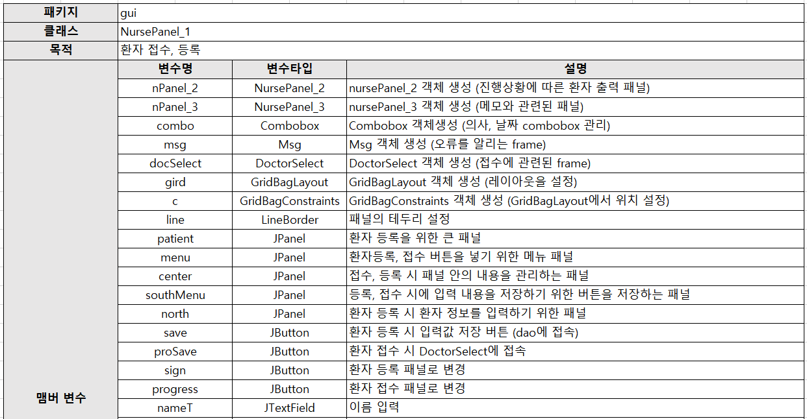
클래스 명세서 – gui package – NursePanel_1 class (1)

Slide 13
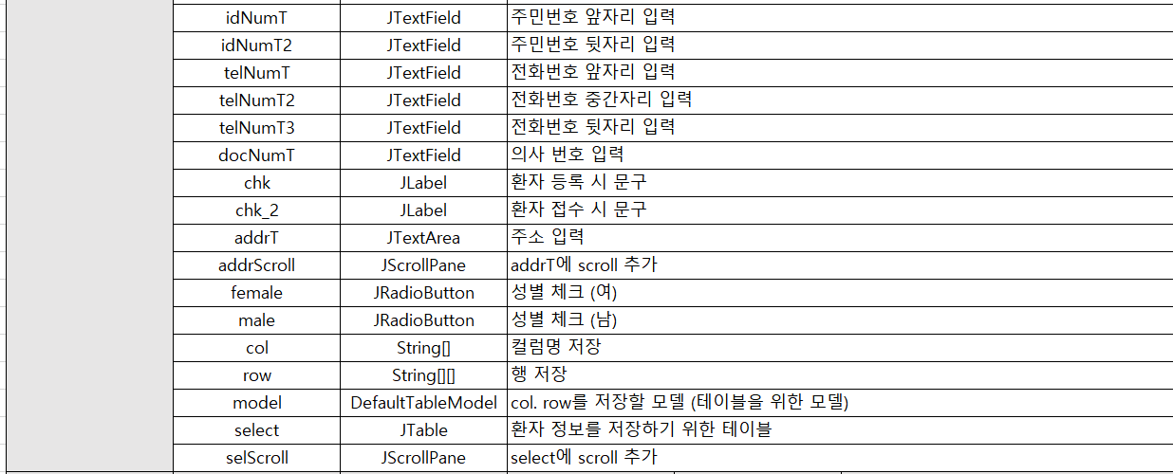
클래스 명세서 – gui package – NursePanel_1 class (2)

Slide 14
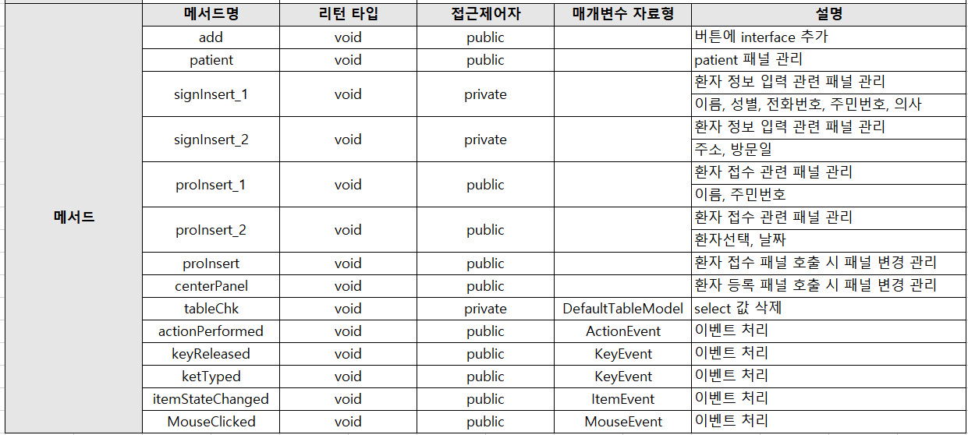
클래스 명세서 – gui package – NursePanel_1 class (3)

Slide 15
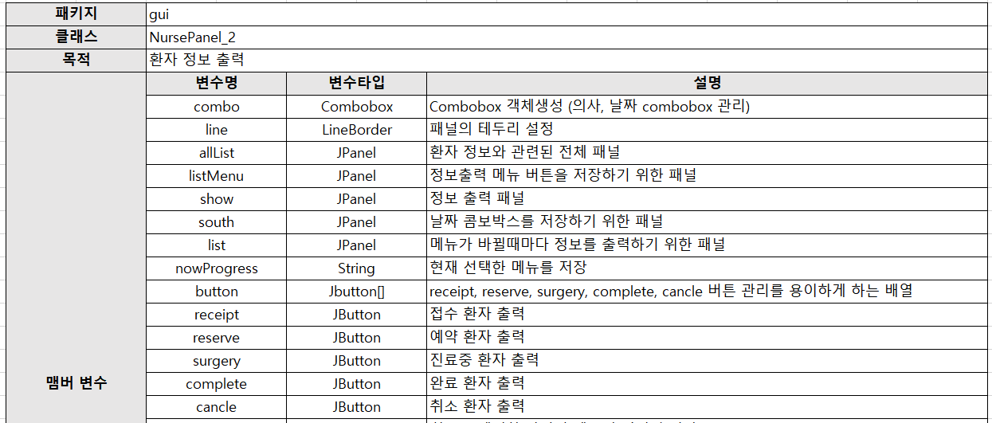
클래스 명세서 – gui package – NursePanel_2 class (1)

Slide 16
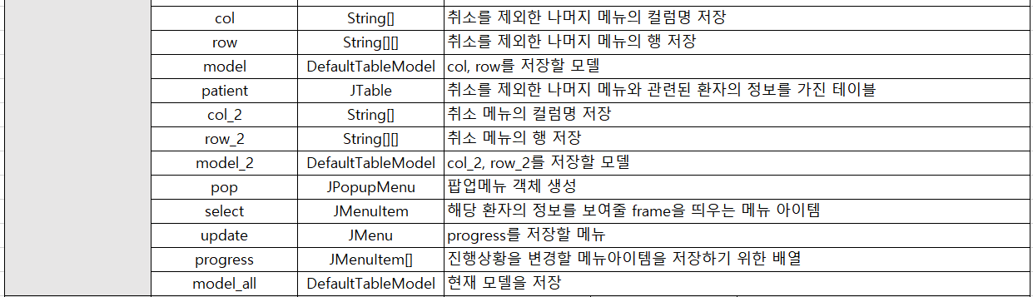
클래스 명세서 – gui package – NursePanel_2 class (2)

Slide 17
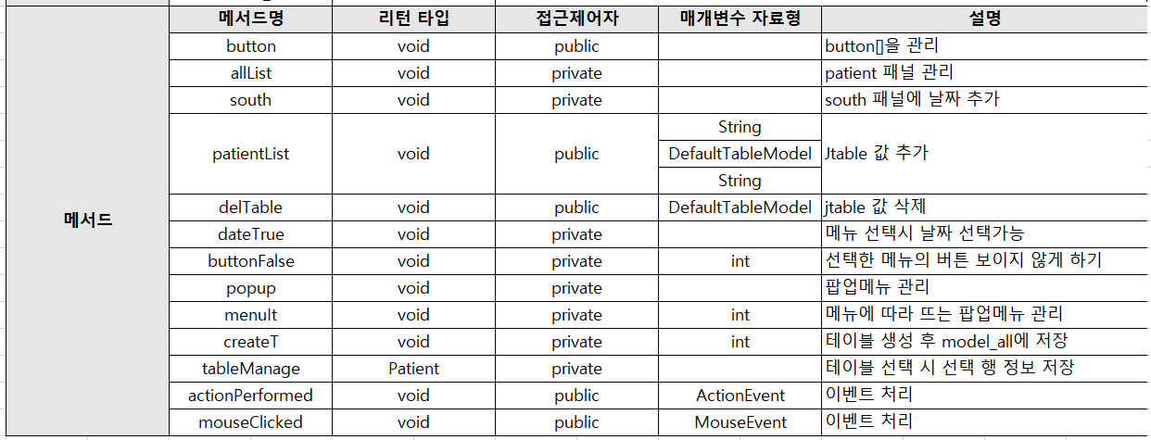
클래스 명세서 – gui package – NursePanel_2 class (3)

Slide 18
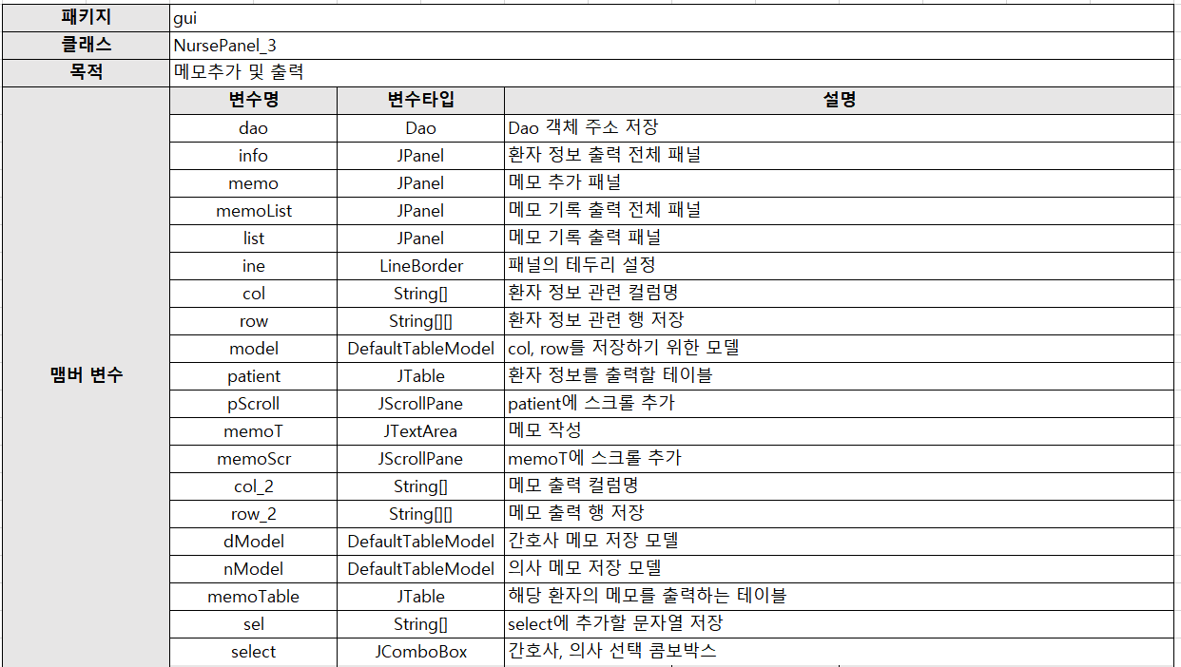
클래스 명세서 – gui package – NursePanel_3 class (1)

Slide 19
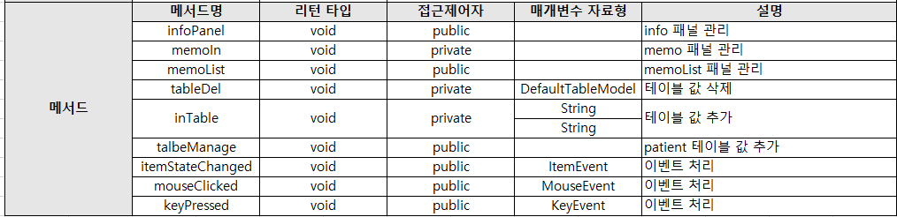
클래스 명세서 – gui package – NursePanel_3 class (2)

Slide 20
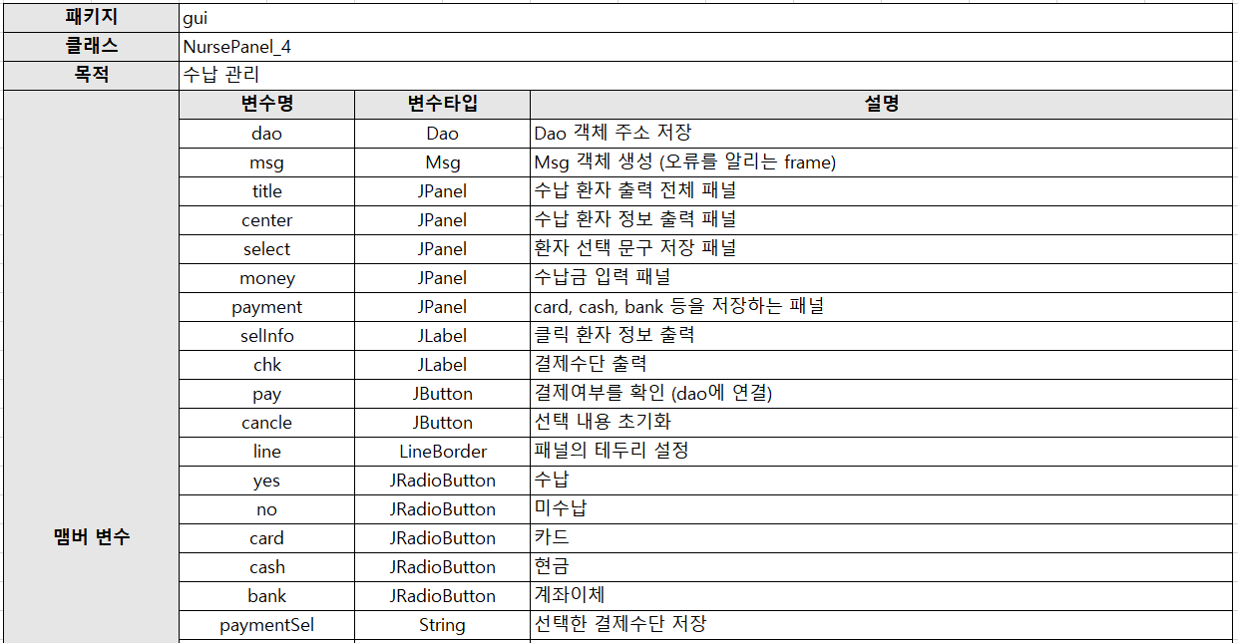
클래스 명세서 – gui package – NursePanel_4 class (1)

Slide 21
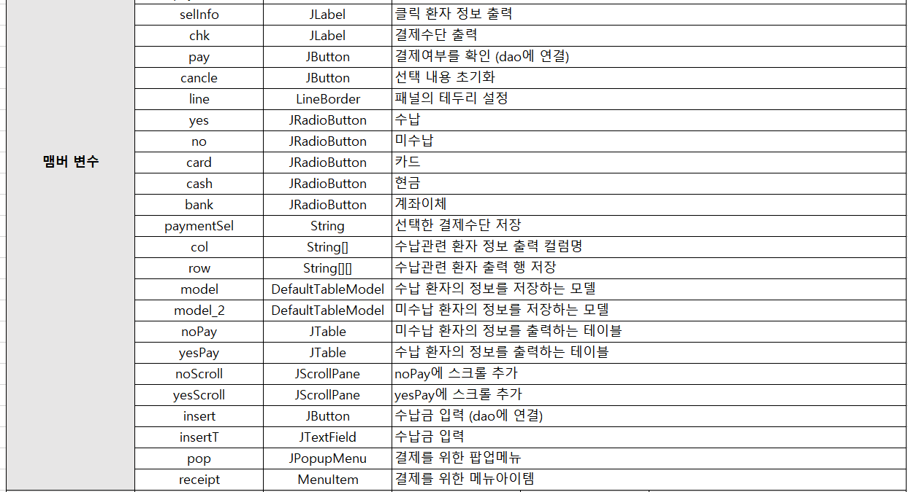
클래스 명세서 – gui package – NursePanel_4 class (2)

Slide 22
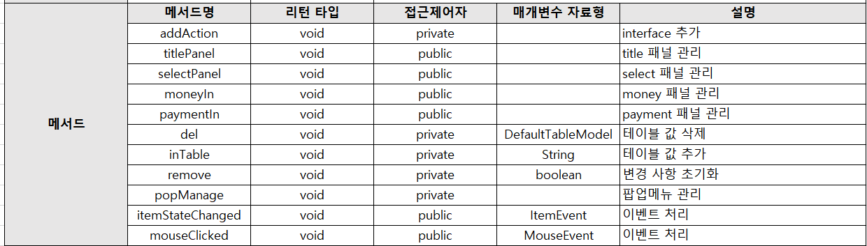
클래스 명세서 – gui package – NursePanel_4 class (3)

Slide 23
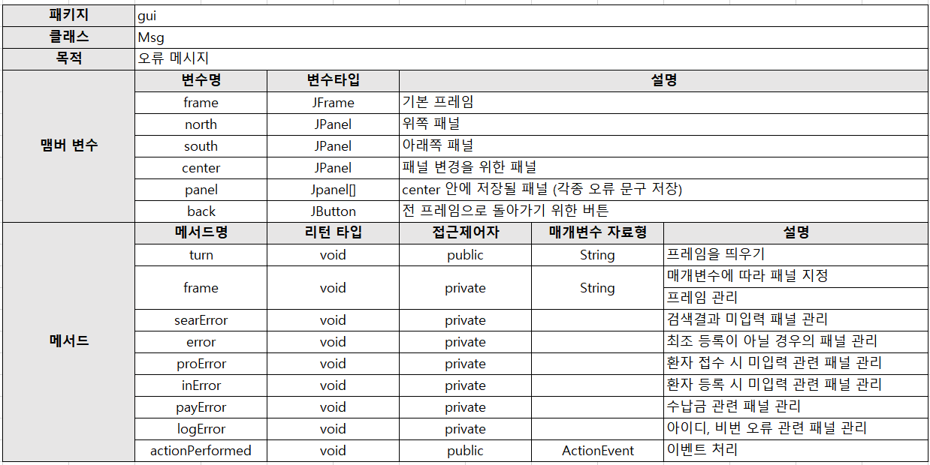
클래스 명세서 – gui package – Msg class

Slide 24
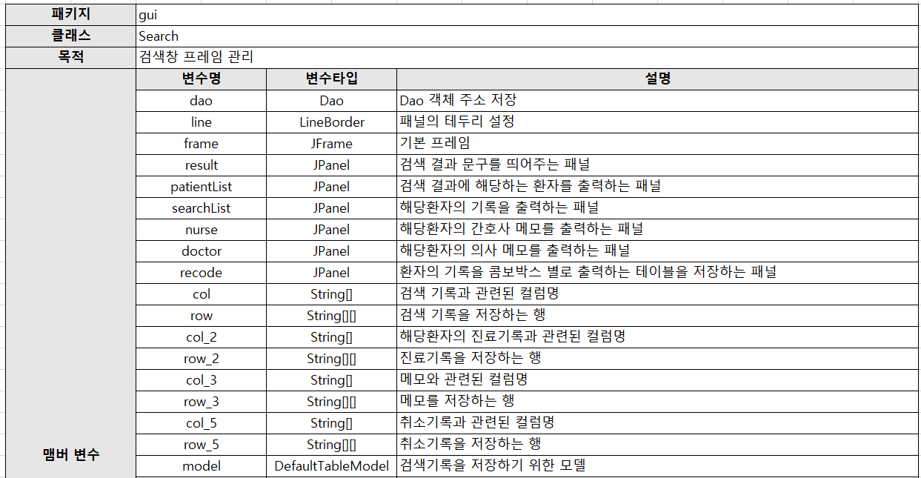
클래스 명세서 – gui package – Search class (1)

Slide 25
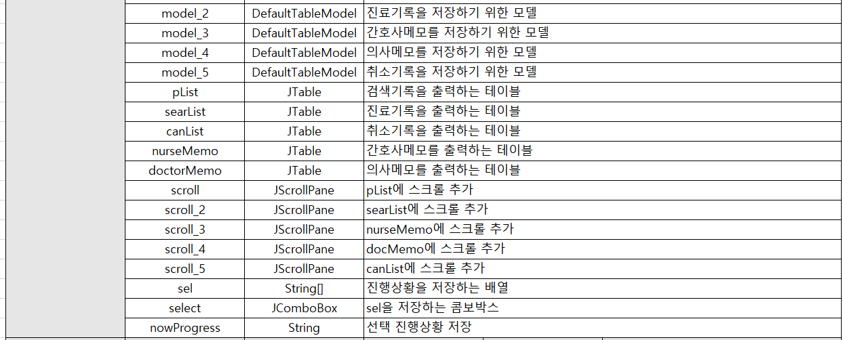
클래스 명세서 – gui package – Search class (2)

Slide 26
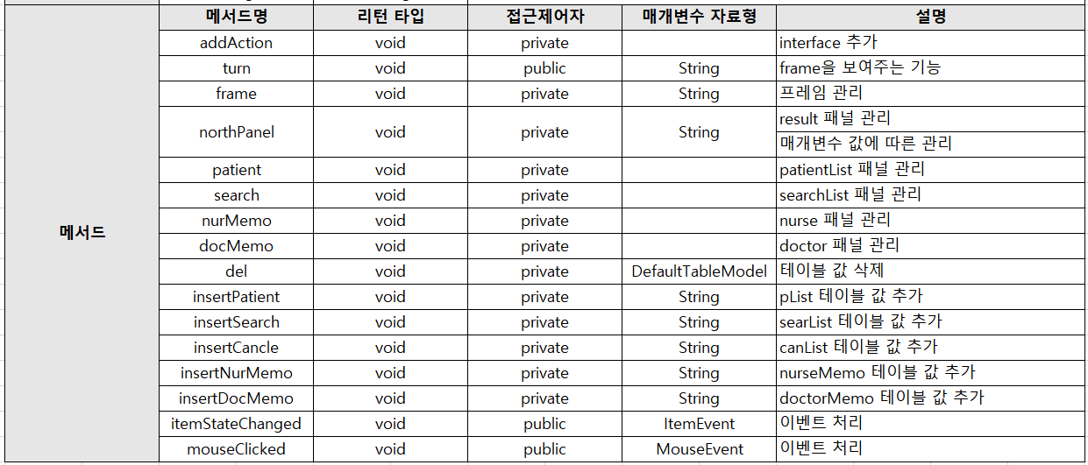
클래스 명세서 – gui package – Search class (3)

Slide 27
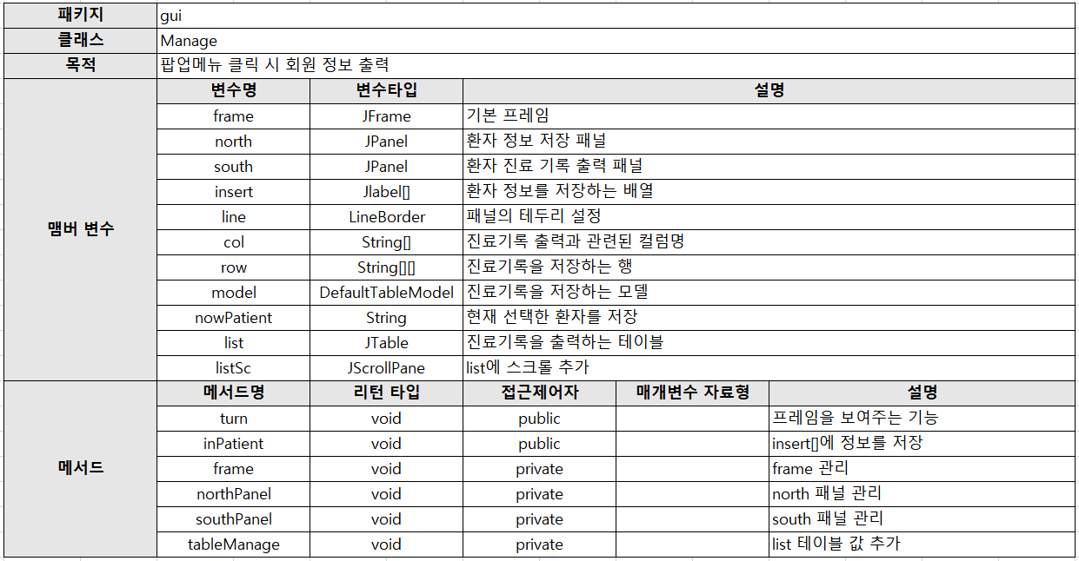
클래스 명세서 – gui package – Manage class

Slide 28
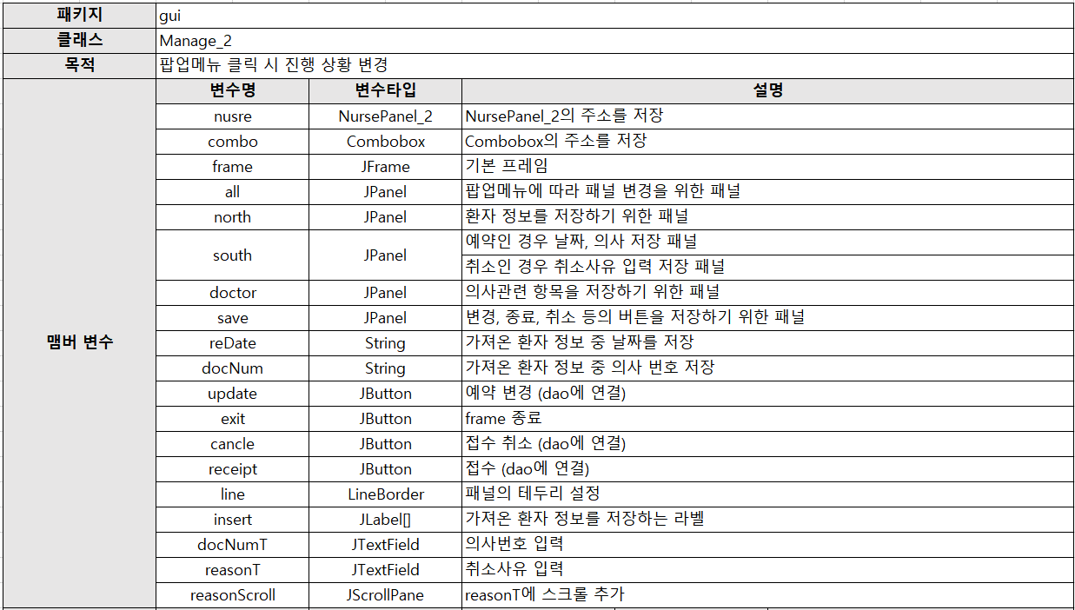
클래스 명세서 – gui package – Manage_2 class (1)

Slide 29
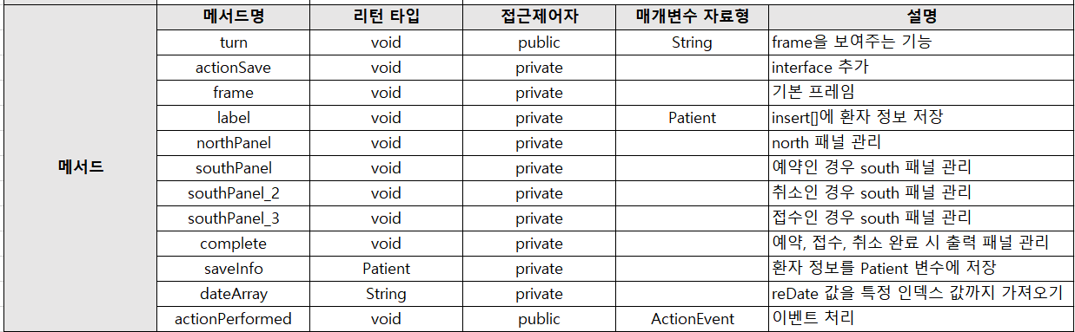
클래스 명세서 – gui package – Manage_2 class (2)

Slide 30
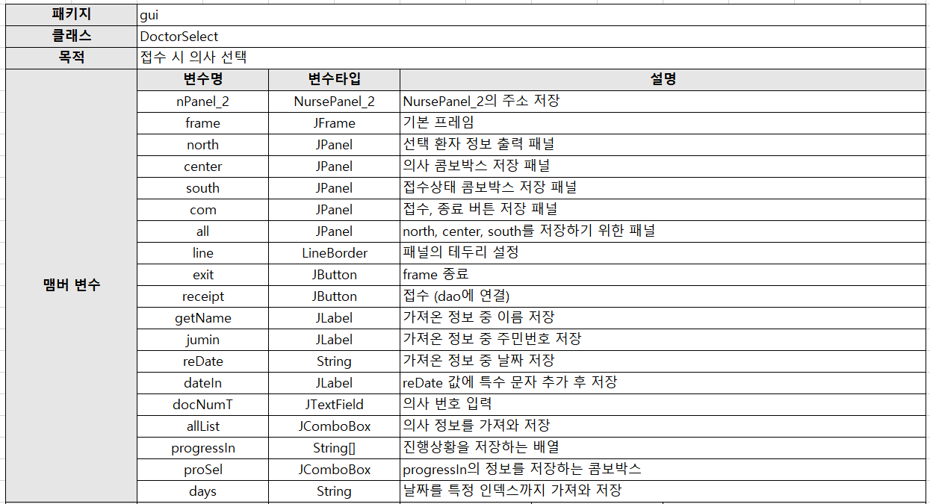
클래스 명세서 – gui package – DoctorSelect class (1)

Slide 31
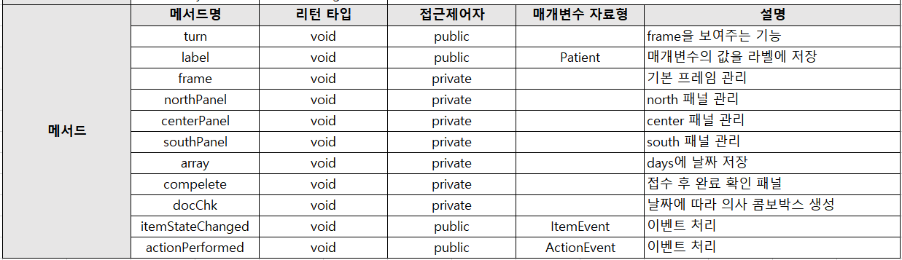
클래스 명세서 – gui package – DoctorSelect class (2)

Slide 32
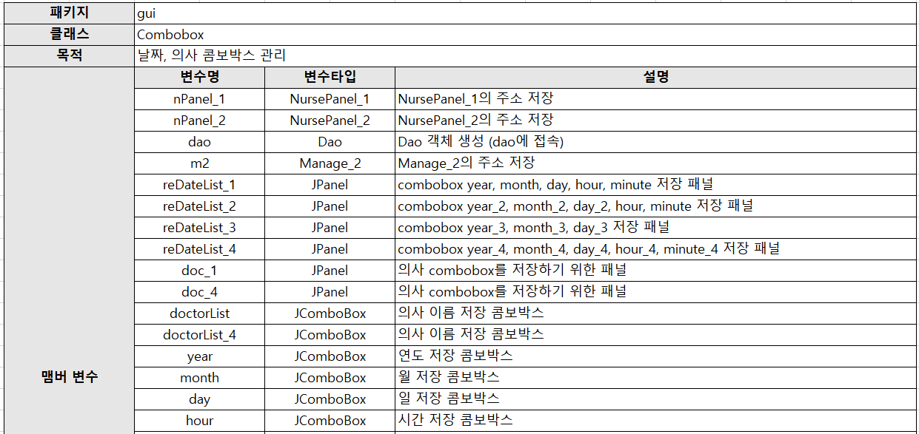
클래스 명세서 – gui package – Combobox class (1)

Slide 33
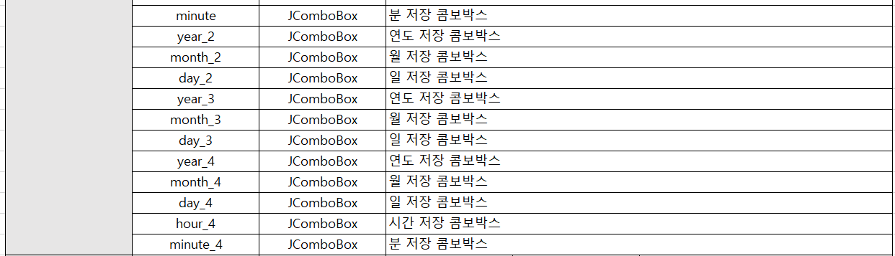
클래스 명세서 – gui package – Combobox class (2)

Slide 34
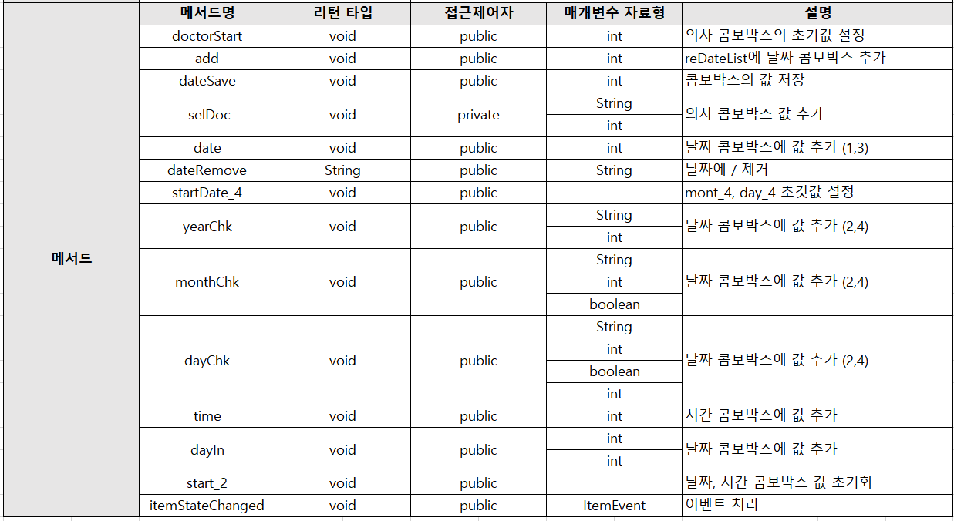
클래스 명세서 – gui package – Combobox class (3)

Slide 35
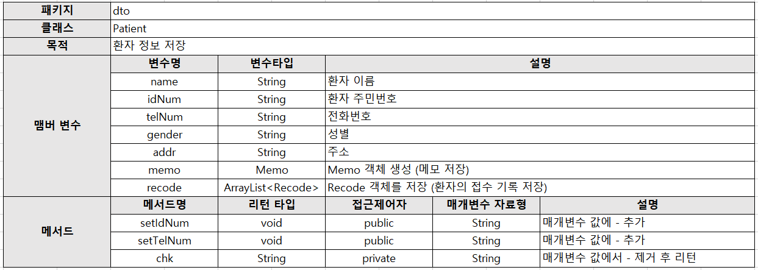
클래스 명세서 – dto package – Patient class

Slide 36
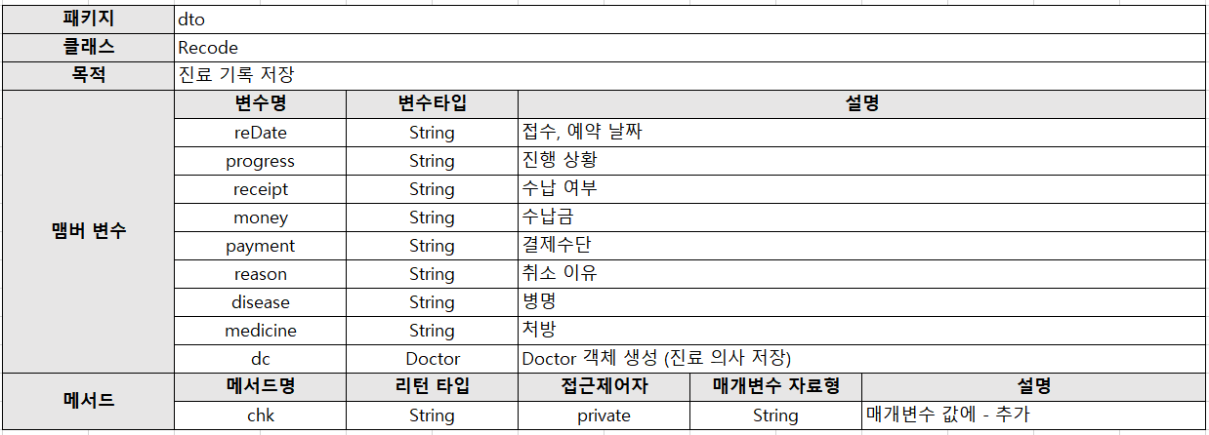
클래스 명세서 – dto package – Recode class

Slide 37
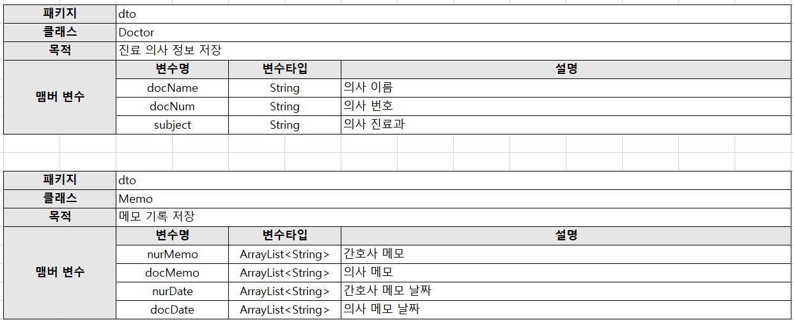
클래스 명세서 – dto package – Doctor, Memo class

Slide 38
코드 설명

Slide 39
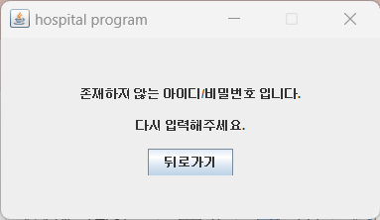
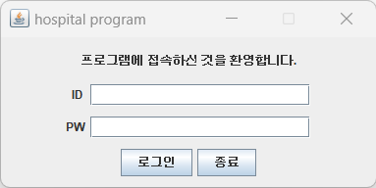
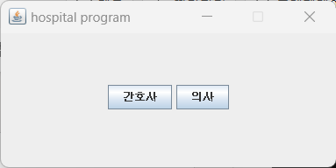
로그인 창 구현 (1)
잘못된 아이디, 비밀 번호 입력 시
로그인 화면
해당 아이디, 비밀 번호 입력 시

Slide 40
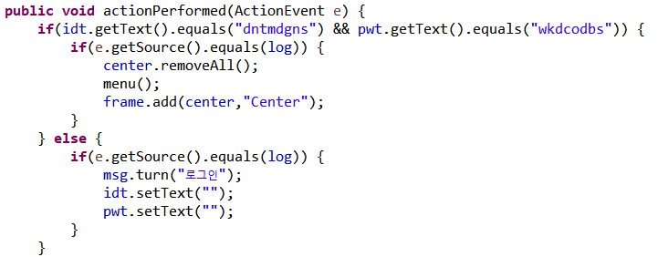

로그인 창 구현 (2)
로그인 버튼 인터페이스
종료 버튼을 누르면 해당 프레임 종료

Slide 41
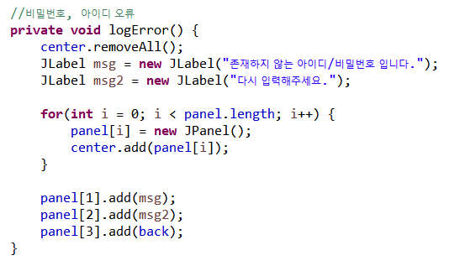
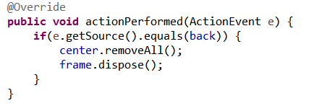
로그인 창 구현 (3)
뒤로가기 버튼을 누르면 해당 프레임 종료

Slide 42
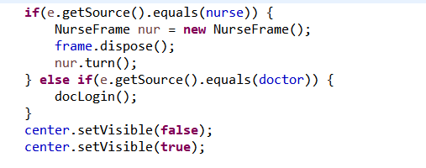
로그인 창 구현 (4)
간호사 버튼을 누르면 해당 프레임 종료 후 nur.turn() 실행

Slide 43
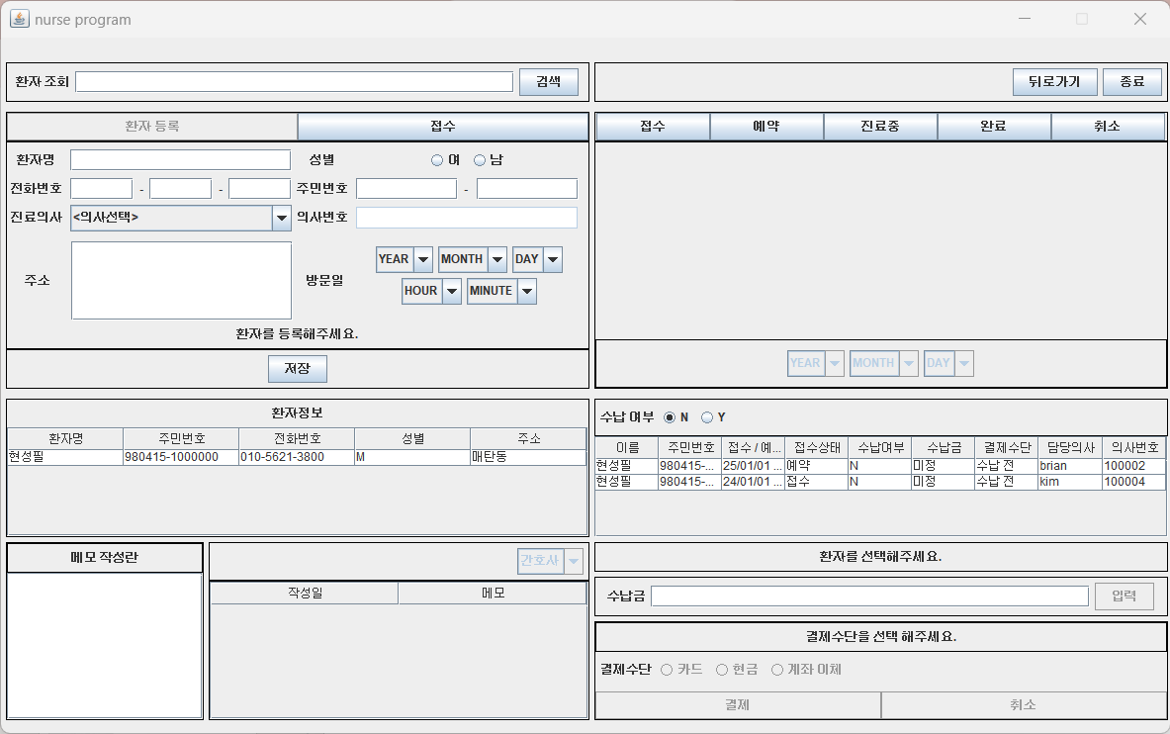
간호사 차트 구현 (1)

Slide 44
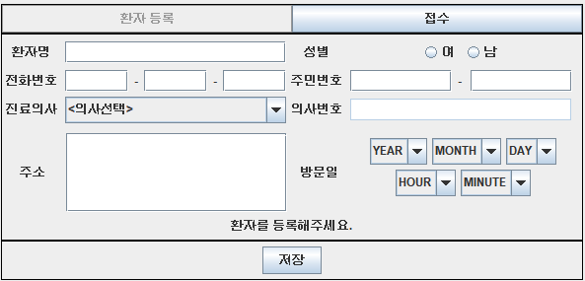
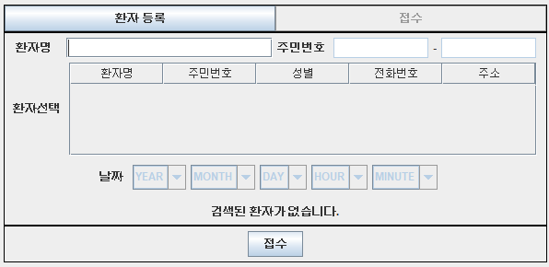
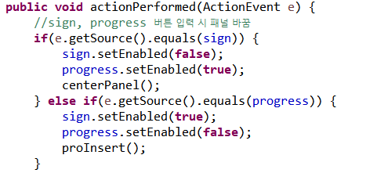
간호사 차트 구현 (2)
버튼을 누르면 패널을 바꿈

Slide 45
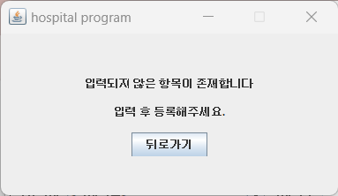
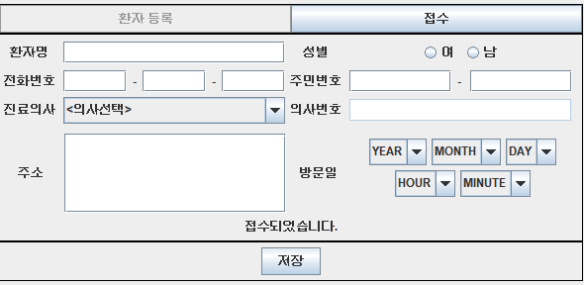
간호사 차트 구현 (3)
항목 미 입력 시 뜨는 프레임
모든 항목을 입력 후 저장 버튼을 누르면 접수되었습니다로 문구 변경

Slide 46
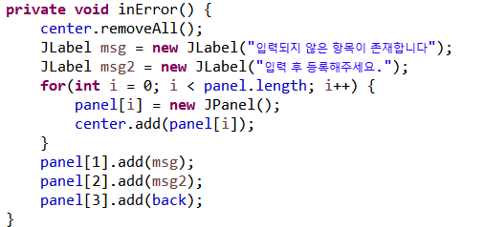
간호사 차트 구현 (4)

Slide 47
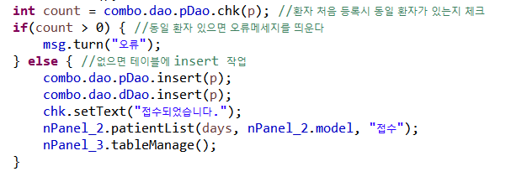
간호사 차트 구현 (5)
모든 항목을 입력 후 저장 버튼을 누르면 접수되었습니다로 문구 변경

Slide 48
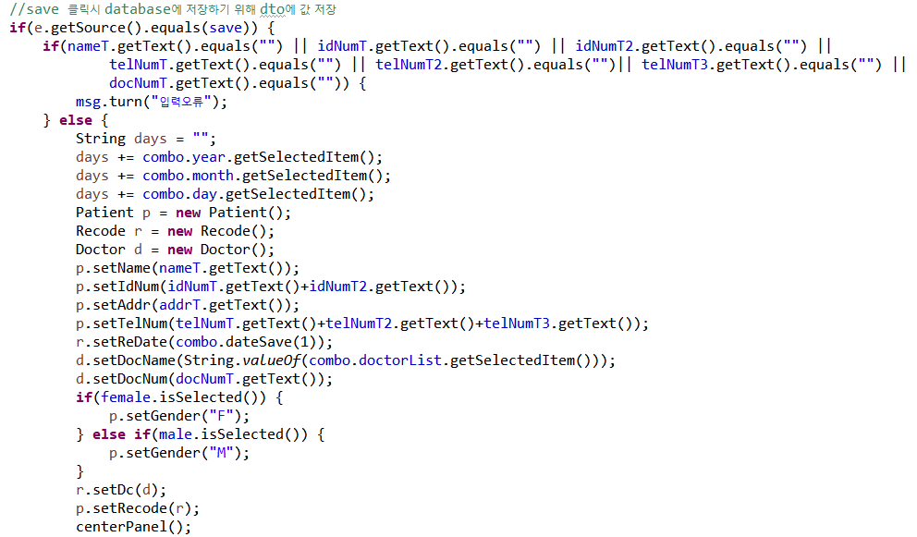
간호사 차트 구현 (5)

Slide 49


간호사 차트 구현 (6)

Slide 50






간호사 차트 구현 (7)
입력값에 따라 자동으로 남, 여 체크
남, 여 중복 체크 불가능

Slide 51

간호사 차트 구현 (8)
입력값 길이 제한 및 숫자 외 문자 입력 불가능
일정 길이가 되면 consume();

Slide 52

간호사 차트 구현 (9)
입력값 길이 제한 및 숫자 외 문자 입력 불가능
ReplaceAll로 0-9를 제외한 문자 ""로 변환

Slide 53




간호사 차트 구현 (10)
자동으로 날짜의 마지막 일 반환
Oracle에서 lastday 함수로 날짜값을 리턴받음

Slide 54


간호사 차트 구현 (11)
등록된 의사를 선택 함
달력을 선택하여 선택 가능함..
달력기능 구현 : Oracle 에서 날짜 가져옴..

Slide 55


간호사 차트 구현 (12)
날짜를 이용해 doctor table에서 확인
날짜 콤보박스 값 저장

Slide 56

간호사 차트 구현 (13)
chk메서드에서 확인한 결과값으로
DoctorList table에서 확인

Slide 57


간호사 차트 구현 (14)

Slide 58


간호사 차트 구현 (15)
환자명을 입력할 시 그 입력값이 포함된 이름을 가진 사람들이 뜨고 항목을 선택 시 자동으로 주민번호, 이름 입력, 날짜를 선택할 수 있게 된다

Slide 59

간호사 차트 구현 (16)
환자명을 입력할 시 그 입력값이 포함된 이름을 가진 환자 출력

Slide 60

간호사 차트 구현 (17)
항목을 선택 시 자동으로 주민번호, 이름 입력, 날짜를 선택할 수 있게 된다

Slide 61



간호사 차트 구현 (18)
잘못된 접수
정상적인 접수

Slide 62

간호사 차트 구현 (19)

Slide 63

간호사 차트 구현 (20)

Slide 64


간호사 차트 구현 (21)
접수 버튼을 누르는 경우

Slide 65


간호사 차트 구현 (22)

Slide 66

간호사 차트 구현 (23)
종료 버튼을 누르는 경우

Slide 67


간호사 차트 구현 (24)
각각의 버튼을 누르고 날짜를 설정하면 해당 날짜의
해당 접수 상태인 환자들이 출력된다.

Slide 68



간호사 차트 구현 (25)
환자를 우클릭 하면 팝업 메뉴가 뜬다
회원 정보 확인 선택하는 경우

Slide 69

간호사 차트 구현 (26)
회원 정보 확인 선택하는 경우

Slide 70




간호사 차트 구현 (27)
예약
접수
취소

Slide 71


간호사 차트 구현 (28)

Slide 72

간호사 차트 구현 (29)

Slide 73

간호사 차트 구현 (30)

Slide 74

간호사 차트 구현 (31)

Slide 75



간호사 차트 구현 (32)
환자 선택 후 메모 입력 가능 및 보기 가능

Slide 76


간호사 차트 구현 (33)

Slide 77
간호사 차트 구현 (34)
엔터를 치면 자동으로 메모 입력

Slide 78


간호사 차트 구현 (35)

Slide 79


간호사 차트 구현 (36)
수납 여부 체크에 따라 출력되는 환자가 다르고 Y를 선택한 경우에는 수납금 입력, 결제수단 입력 불가

Slide 80


간호사 차트 구현 (37)
환자 선택 시 수납금 입력이 가능해진다.
입력 후 자동으로 값이 들어간다.

Slide 81



간호사 차트 구현 (38)
오류메세지

Slide 82




간호사 차트 구현 (39)
수납금이 입력된 환자를 우클릭 하면 결제 할 수 있게 된다

Slide 83


간호사 차트 구현 (40)

Slide 84




간호사 차트 구현 (41)
이름으로 조회하면 그 환자의 정보가 뜬다.
검색 결과가 없는 경우

Slide 85

간호사 차트 구현 (42)

Slide 86

간호사 차트 구현 (43)

Slide 87
영상

Slide 88
END

